Slide 1
11. 트랜지션과 애니메이션
11-1
변형 알아보기
11-2
트랜지션 알아보기
11-3
애니메이션 알아보기

Slide 2
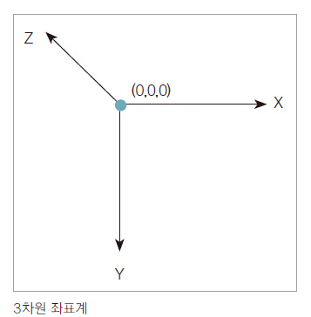
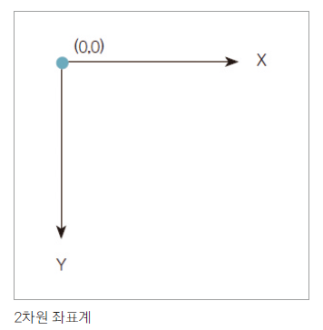
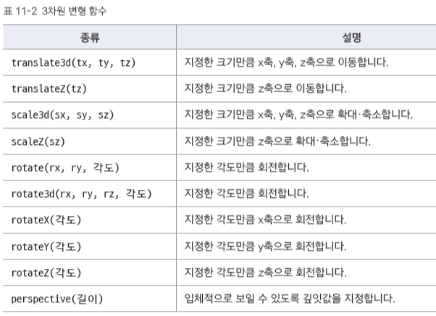
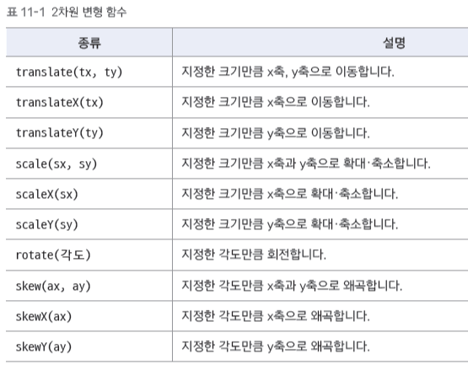
변형 알아보기
변형(transform, 트랜스폼) : 특정 요소의 크기나 형태 등 스타일이 바뀌는 것
3차원 변형
x축과 y축에 원근감 추가
z축은 앞뒤로 이동. 보는 사람 쪽으로 다가올 수록 값이 더 커짐
2차원 변형
수평이나 수직으로 웹 요소 변형
크기나 각도만 지정하면 됨
2차원 좌표 사용

Slide 3
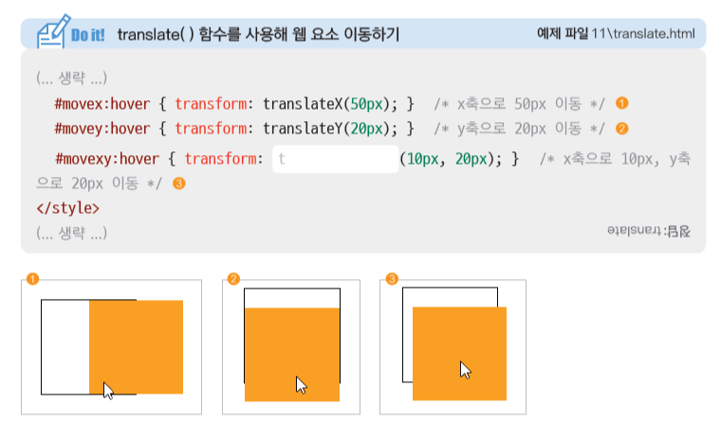
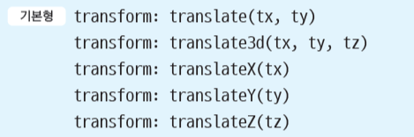
변형 알아보기
translate 함수
지정한 방향으로 이동할 거리를 지정하면 해당 요소를 이동시킴
transform:translate(tx, ty) - x축 방향으로 tx만큼, y축 방향으로 ty만큼 이동 tx와 ty 두 가지 값을 사용하지만 ty 값이 주어지지 않으면 0으로 간주.
transform:translate3d(tx, ty, tz) - x축 방향으로 tx만큼, y축 방향으로 ty만큼, z축 방향(앞뒤)으로 tz만큼 이동.
transform:translateX(tx) - x축 방향으로 tx만큼 이동.
transform:translateY(ty) - y축 방향으로 ty만큼 이동.
transform:translateZ(tz) - z축 방향으로 tz만큼 이동.

Slide 4
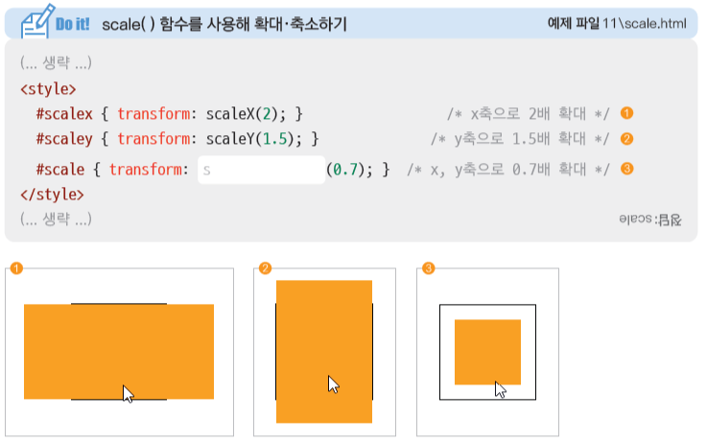
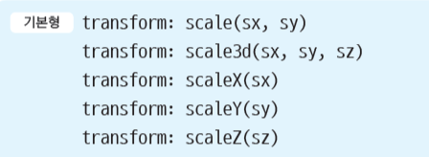
변형 알아보기
scale 함수
지정한 크기만큼 요소를 확대/축소
transform:scale(sx, sy) - x축 방향으로 sx만큼, y축 방향으로 sy만큼 확대. sy 값이 주어지지 않는다면 sx 값과 같다고 간주. 예) scale(2.0)는 scale(2,2)와 같은 함수이며 요소를 두 배로 확대.
transform:scale3d(sx, sy, sz) - x축 방향으로 sx만큼, y축 방향으로 sy만큼, z축 방향으로 sz만큼 확대.
transform:scaleX(sx) – x축 방향으로 sx만큼 확대.
transform:scaleY(sy) - y축 방향으로 sy만큼 확대.
transform:scaleZ(sz) -z축 방향으로 sz만큼 확대.

Slide 5
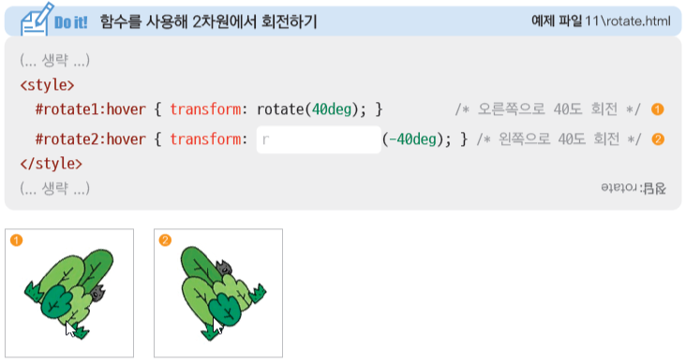

변형 알아보기
rotate 함수
각도만큼 웹 요소를 시계 방향이나 시계 반대 방향으로 회전
일반 각도(degree)나 래디안(radian) 값 사용(1래디안=1/180°)
2차원 rotate( ) 함수

Slide 6
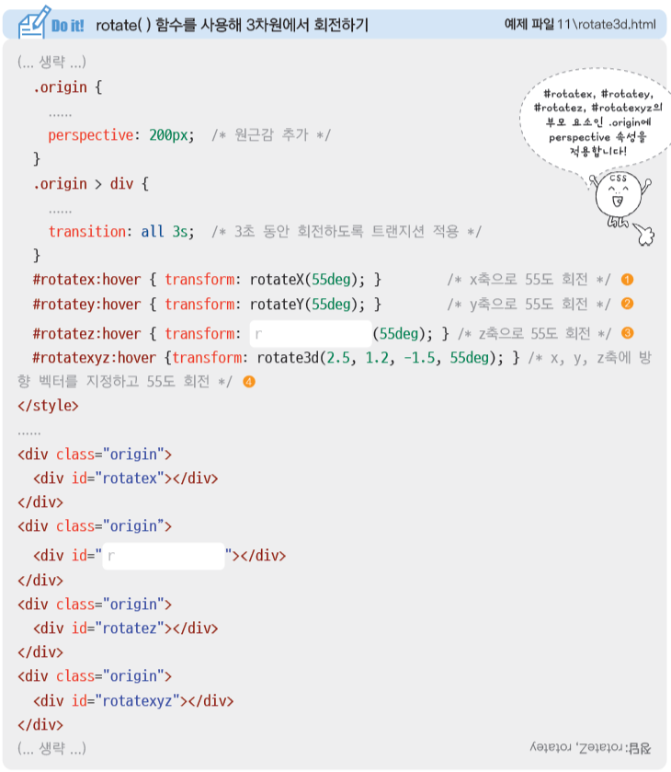
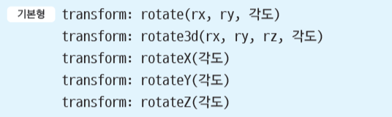
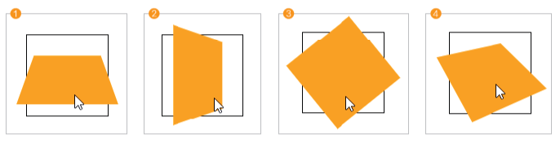
변형 알아보기
rotate 함수
3차원 rotate( ) 함수
perspective 속성
원근감을 표현하기 위해 사용하는 속성
원래 있던 위치에서 사용자가 있는 쪽으로 얼마나 이동하는지 나타냄.
값(픽셀 단위)은 0보다 커야 하며 값이 클수록 사용자로부터 멀어짐.
perspective 속성은 변형하는 요소의 부모 요소에 정의해야 한다.

Slide 7
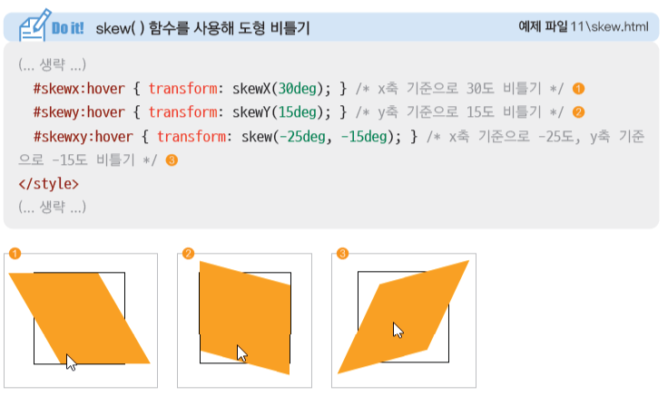

변형 알아보기
skew 함수
요소를 지정한 각도만큼 비틀어 왜곡
transform:skewX(ax) – x축을 따라 당김.
transform:skewY(ay) – y축을 따라 당김.
transform:skew(ax, ay) – 첫 번째 각도는 x축을 따라 당기는 각도이고 두 번째 각도는 y축을 따라 당기는 각도. 두 번째 값이 주어지지 않으면 y축에 대한 각도를 0으로 간주함.

Slide 8
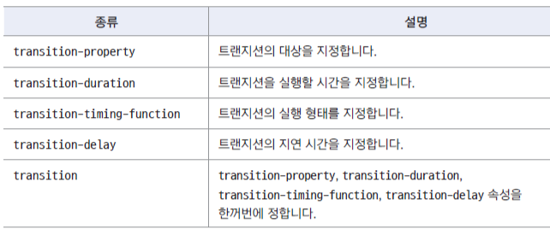
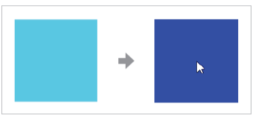
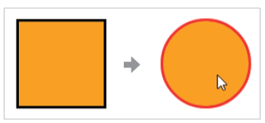
트랜지션 알아보기
트랜지션이란
웹 요소의 스타일 속성이 조금씩 자연스럽게 바뀌는 것
트랜지션의 속성
예) 하늘색 도형 위로 마우스를 올려놓으면 도형이 하늘색에서 파란색으로 바뀌고 마우스를 치우면 원래 배경 색으로 되돌아감.
예) 도형 위로 마우스를 올려놓으면 사각형의 테두리와 테두리색이 바뀌고 마우스를 치우면 원래 스타일로 되돌아감.

Slide 9

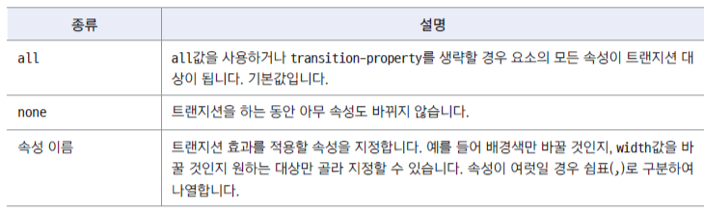
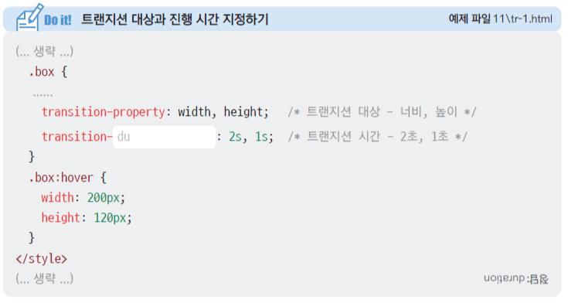

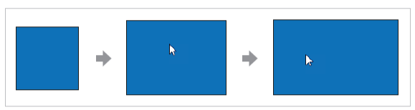
트랜지션 알아보기
transition-property 속성
transition-duration 속성
트랜지션을 적용할 속성 선택
이 속성을 지정하지 않으면 모든 속성이 트랜지션 대상이 됨.
트랜지션 진행 시간 지정
시간 단위는 초(seconds) 또는 밀리초(milliseconds)
트랜지션이 여러 개라면 쉼표(,)로 구분해 진행 시간 지정

Slide 10
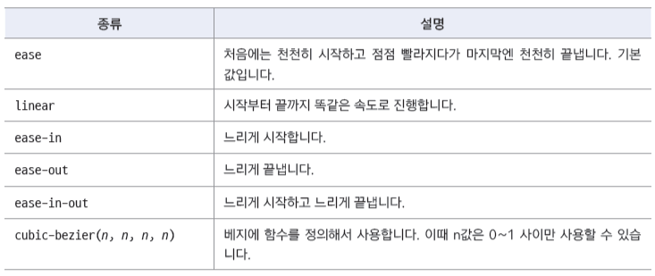

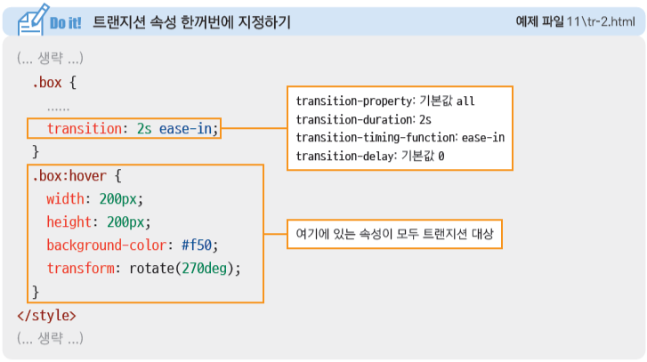

트랜지션 알아보기
transition-timing-function 속성
transition 속성
트랜지션의 시작과 중간, 끝에서의 속도 지정
트랜지션 관련 속성을 한꺼번에 지정
시간 값 속성이 2개이므로, 앞에 오는 시간값은 transition-duration, 뒤에 오는 시간 값은 transition-delay 속성으로 간주
transition-delay 속성
트랜지션이 언제부터 시작될지 지연 시간 지정
시간 단위는 초(seconds) 또는 밀리초(milliseconds). 기본값 0

Slide 11
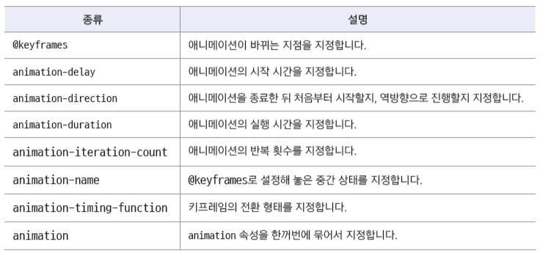
애니메이션 알아보기
CSS와 애니메이션
웹 요소에 애니메이션 추가
애니메이션을 시작해 끝내는 동안 원하는 곳 어디서든 스타일을 바꾸며 애니메이션을 정의할 수 있다.
키프레임(keyframe) : 애니메이션 중간에 스타일이 바뀌는 지점
애니메이션 관련 속성

Slide 12


애니메이션 알아보기
@keyframes 속성
animation-duration 속성
애니메이션의 시작과 끝을 비롯해 상태가 바뀌는 지점을 설정
‘이름’으로 애니메이션 구별
애니메이션 실행 시간 설정. 기본값 0
사용 가능한 값은 초(s)나 밀리초(ms)
@keyframes의 선택자에서 속성값이 바뀌는 지점을 가리킴
시작 위치는 0%, 끝 위치 100%로 놓고 위치 지정
시작과 끝 위치만 사용한다면 from, to 키워드 사용 가능
animation-name 속성
어떤 애니메이션을 사용할지 구별
@keyframes 속성에서 만든 애니메이션 ‘이름’을 사용

Slide 13
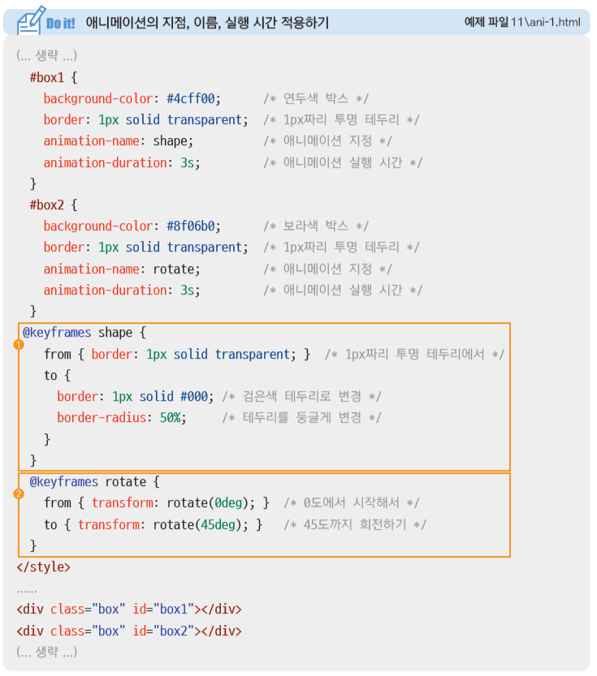
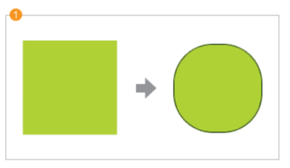
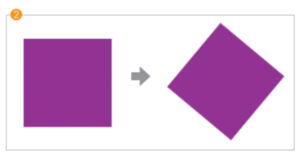
애니메이션 알아보기

Slide 14
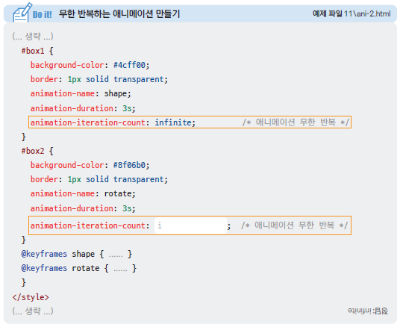


애니메이션 알아보기
animation-direction 속성
애니메이션이 끝난 후 원래 위치로 돌아가거나 반대 방향으로 실행하도록 지정
animation-iteration-count 속성
애니메이션 반복 횟수 지정하기

Slide 15
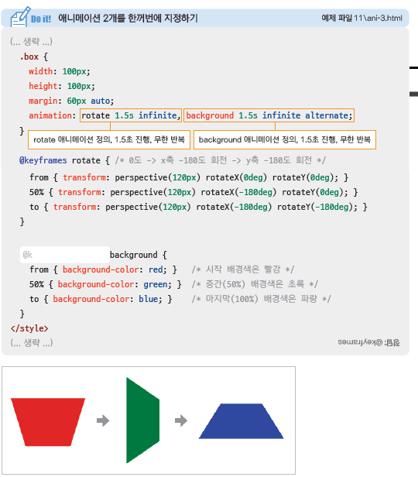
애니메이션 알아보기
animation-timing-function 속성
애니메이션 속도 곡선 지정
animation 속성
여러 개의 애니메이션 속성을 하나의 속성으로 줄여서 사용
지정하지 않은 속성은 기본 값 사용.
animation-duration 속성 값은 반드시 지정해야 함.

